Slide 1
-
Gestión comercial

Slide 2
Modelos Mentales

Slide 3
MODULO 2

Slide 4
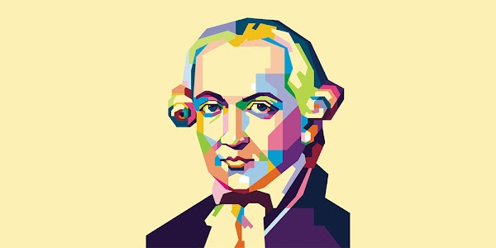
“
Vemos las cosas, no como son, sino como somos nosotros”
Immanuel Kant
filósofo . 1724 - 1804
Video disertante

Slide 5
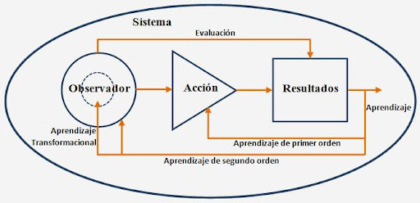
Modelo OSAR
Video disertante

Slide 6
¡Nos vemos el próximo Curso!

